Slide 1
ISO 30500:
Un processus de consensus mondial
Nom du présentateur
Organisation
Date
Lieu

Slide 2
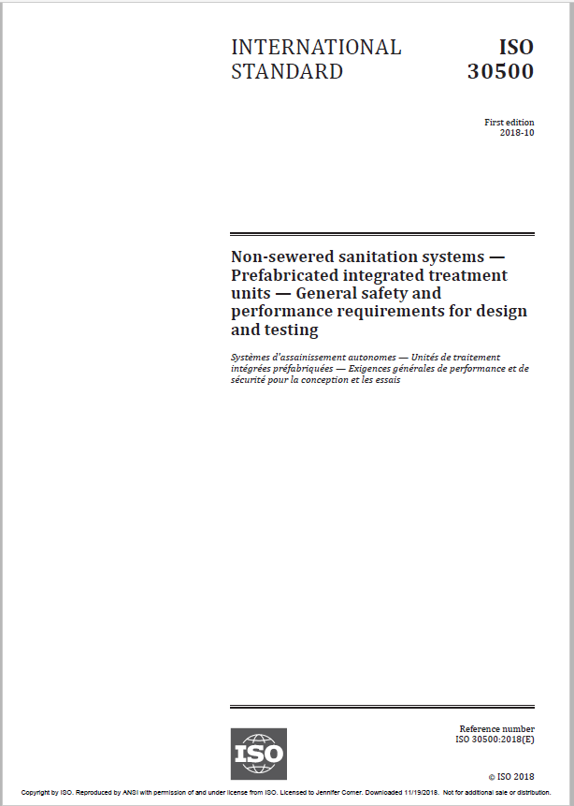
Présentation de l’ISO 30500
Notes:
ISO 30500 est une norme internationale élaborée au sein de l'Organisation internationale de normalisation, par un comité d'experts - Comité de projet 305. Cette section contient plus d'informations sur le fonctionnement du processus ISO et la façon dont on a abouti à un document à la fois aussi bien étoffé et bien ficelé sur le plan technique.

Slide 3
Un réseau d’organismes nationaux de normalisation
Industrie
Gouvernement
Implication des acteurs et procédure en vigueur
Politiques de l’ISO
Organisme national de normalisation (membre ISO)
Universités
Normes de l’ISO
Consommateurs
Notes:
L'Organisation internationale de normalisation (ISO) est une organisation internationale non gouvernementale indépendante qui compte 163 organismes nationaux de normalisation. Des experts du monde entier travaillent en collaboration au sein de comités techniques pour élaborer des normes internationales volontaires, axées sur le consensus et pertinentes pour le marché, qui favorisent l'innovation et apportent des solutions permettant de relever les défis mondiaux.
L'American National Standards Institute (ANSI) est le membre américain de l’ISO. Il œuvre pour lancer des solutions axées sur des normes élaborées en fonction des priorités nationales et mondiales. L'Association Sénégalaise de Normalisation (ASN), l'organisme national de normalisation du Sénégal et membre de l'ISO, élabore des normes nationales et supervise les activités d'évaluation de la conformité visant à promouvoir la sécurité et la qualité.
L'ANSI et l'ASN ont constitué un secrétariat jumelé pour l'ISO PC 305.
Elaborées par des groupes d'ingénieurs et d'autres experts, les normes volontaires sont fondées sur le consensus et sont le fruit de la coopération entre les professionnels techniques, les entreprises, les groupes industriels et les représentants de gouvernements et de consommateurs. Les normes incarnent l'expertise conjuguée de ceux qui ont un intérêt dans la technologie et qui œuvrent pour trouver un terrain d’entente par rapport aux exigences et aux pratiques exemplaires.
Un membre par pays - ne peut pas être un particulier ou une entreprise
Les membres sont chargés d'organiser des consultations avec les parties prenantes du pays afin de convenir d’une position nationale
Les membres représentent leurs pays dans l'élaboration des politiques et des normes ISO (par le biais de comités de projet ou techniques)

Slide 4
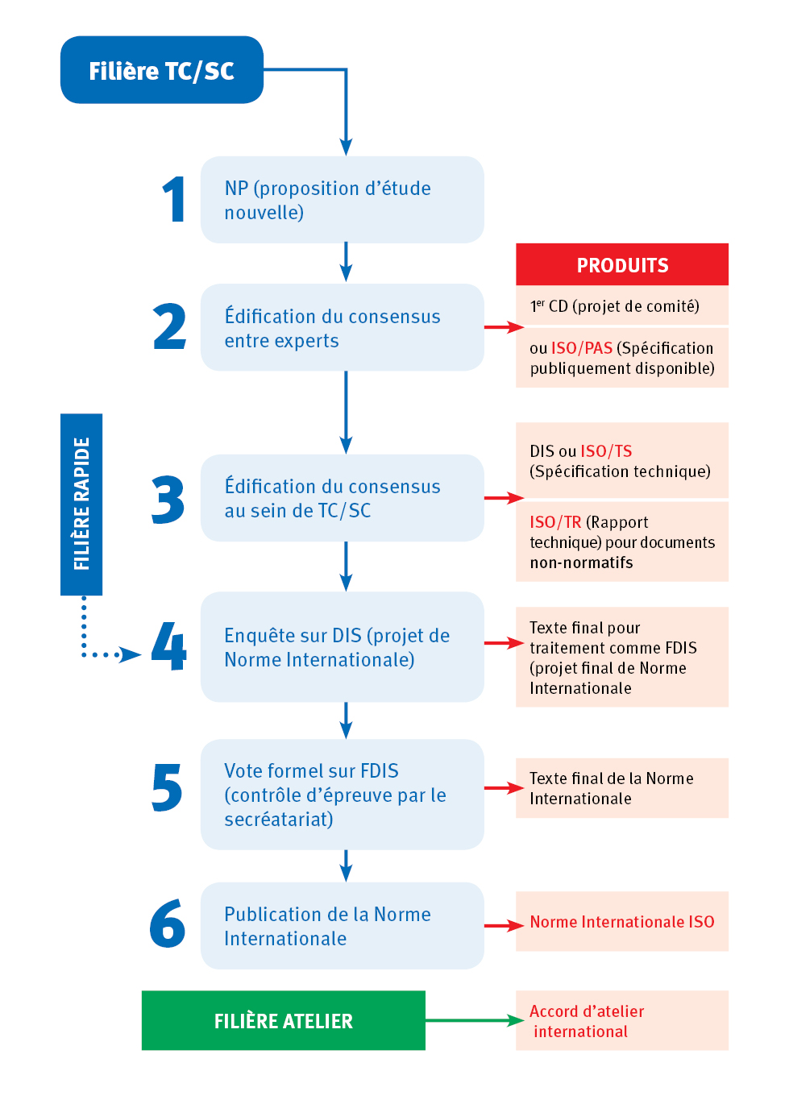
Le processus d’élaboration d’une norme ISO
Notes:
A l’instar d’une symphonie, il faut beaucoup de gens travaillant de concert pour élaborer une norme. Le rôle de l'ISO est comparable à celui d'un chef d'orchestre, alors que l'orchestre est composé d'experts techniques indépendants désignés par nos membres. Les experts forment un comité technique qui planche sur une thématique spécifique. Ils amorcent le processus par l'élaboration d'un projet qui répond à un besoin spécifique du marché. Ce document est ensuite diffusé pour commentaires et réflexion complémentaire .
Le processus de vote est la clé de voute du consensus. L’atteinte du consensus ouvre la voie au projet pour devenir une norme ISO. Lorsqu’aucun accord n’est trouvé, le projet est modifié davantage et voté à nouveau.
De la première proposition à la publication finale, l'élaboration d'une norme prend généralement environ 3 ans. Cet organigramme détaille les principaux jalons du processus.
Principes clés de l'élaboration des normes
1. Les normes ISO répondent à un besoin du marché
Il ne revient pas à l'ISO de décider à quel moment élaborer une nouvelle norme. L’ISO agit plutôt en réponse à une demande provenant du secteur industriel ou d'autres parties prenantes telles que les groupes de consommateurs. En général, un secteur ou un groupe industriel communique le besoin d'une norme à son membre national qui, à son tour, en saisit l'ISO.
2. Les normes ISO sont basées sur les avis d'experts mondiaux
Les normes ISO sont élaborées par des groupes d'experts du monde entier, qui font partie de groupes plus importants appelés comités techniques. Ces experts négocient tous les aspects de la norme, y compris son domaine d’application, ses définitions clés et son contenu. Voir la liste des comités techniques pour en savoir plus.
3. Les normes ISO sont élaborées dans le cadre d'un processus multipartite
Les comités techniques sont composés d'experts de la filière industrielle concernée, mais également d'associations de consommateurs, d'universités, d'ONG et de gouvernements. Renseignez-vous davantage sur ceux qui élaborent les normes ISO.
4. Les normes ISO reposent sur un consensus.
L'élaboration des normes ISO repose sur une démarche consensuelle et les observations de toutes les parties prenantes sont prises en compte.

Slide 5
Comité de projet (PC) 305 de l’ISO Le PC 305 a élaboré ce qui deviendra la norme ISO 30500
25 janvier 2016
Nouvelle proposition d’éléments de travail (NWIP) distribuée aux organismes membres de l’ISO pour vote sur trois mois
2016
30 mai 2016
2016
Création du PC 305
24 octobre 2016
2016
1e réunion du PC 305, Washington, DC, USA
31 janvier 2017
2017
Première réunion du Groupe de travail (GT) Dakar, Sénégal
Notes:
Comme indiqué précédemment, le processus d’élaboration d'une norme ISO prend normalement 3 ans. Vu le rythme fulgurant l’évolution technologique et l'importance de ce secteur, une approche accélérée a été adoptée et le PC 305 a achevé ses travaux en environ 2 ans.

Slide 6
Comité de projet (PC) 305 de l’ISO le PC 305 a élaboré ce qui deviendra la norme ISO 30500
19 juin 2017
2017
Réunions du 2e PC 305 et du GT 1, Durban, Afrique du Sud
25-27 septembre 2017
3e réunion du GT 1, Berlin, Allemagne
2017
14 novembre 2017
2017
Projet de Norme internationale (DIS) 30500 soumis à l’ISO pour commentaires et vote par les organismes membres
21-25 mai 2018
3e PC 305 et 4e réunion du GT 1, Népal
2018
12 juillet 2018
2018
Projet final de Norme internationale (FDIS) 30500 distribué aux organismes membres de l’ISO pour vote final avant la publication
1 octobre 2018
2018
Publication de l’ISO 30500

Slide 7
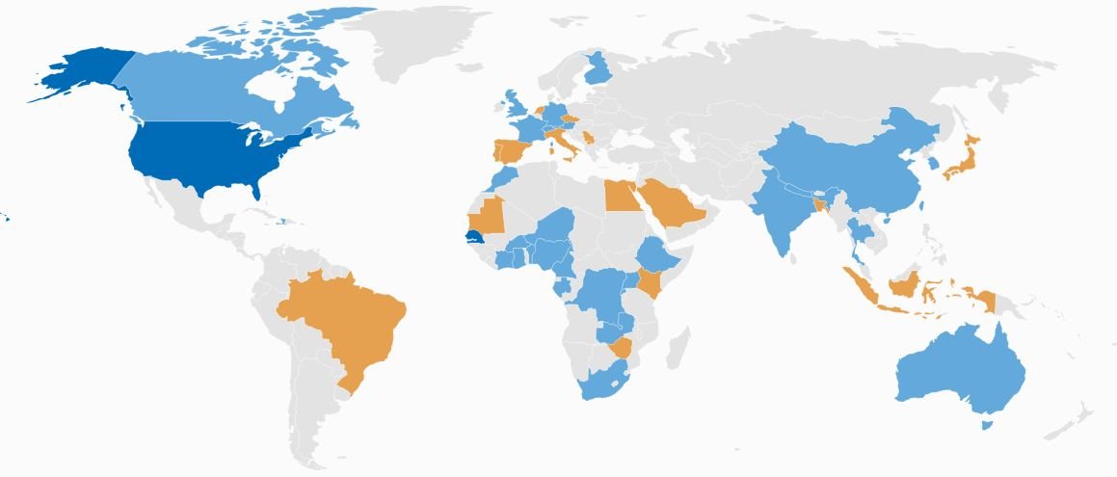
PC 305: Représentant une communauté mondiale
ISO 30500 a été élaborée avec le concourt d’experts provenant de 48 pays, représentant les acteurs du secteur industriel, des gouvernements, du monde universitaire et des organisations non-gouvernementales.
.
Notes:
Ont participé à l’élaboration de la norme ISO 30500, des experts en provenance de 46 pays, représentant les gouvernements, le secteur industriel, les universités et d'autres catégories d’acteurs.

Slide 8
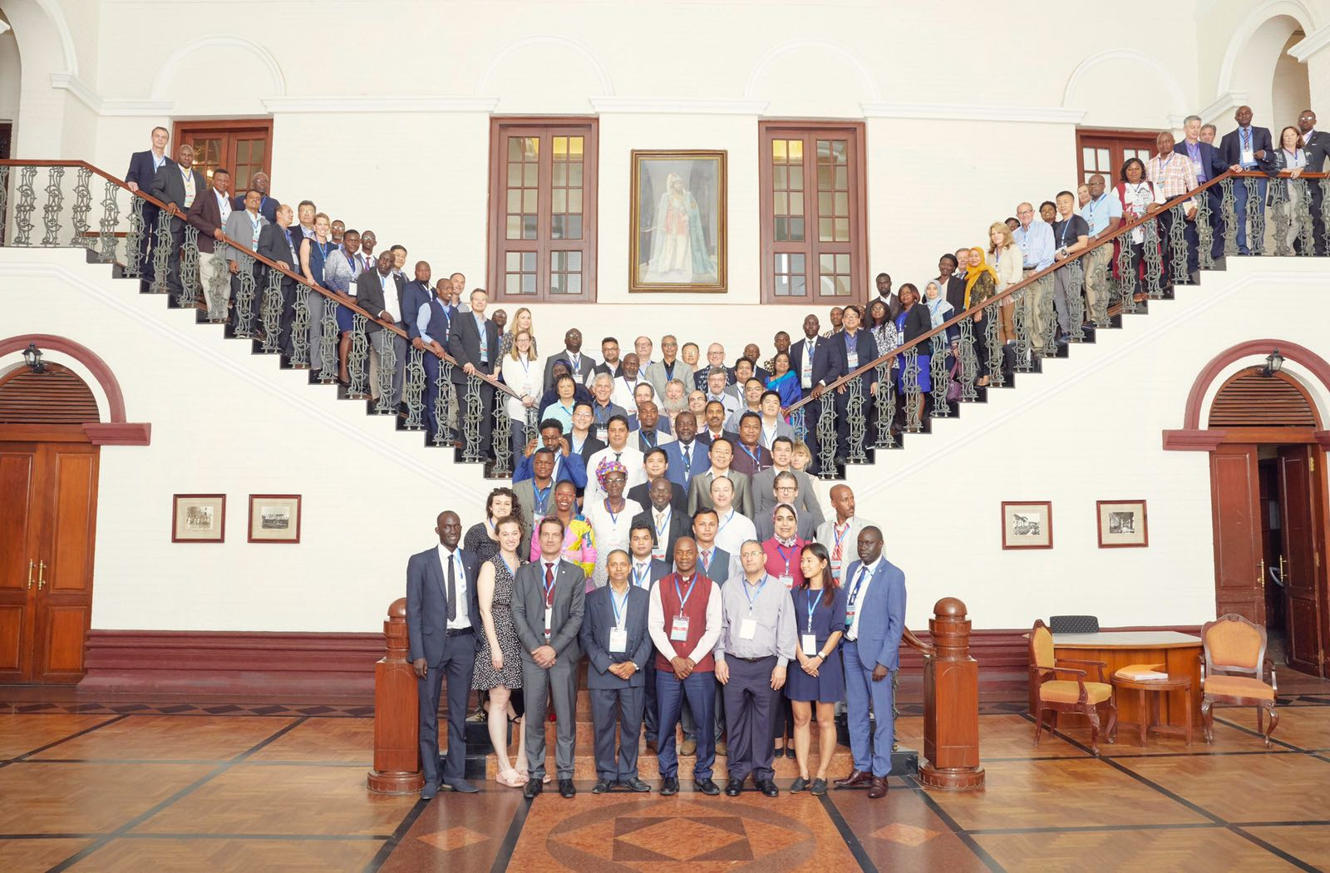
PC 305: Représentant une communauté mondiale
+ Le PC 305 était composé d’experts provenant de 48 pays, représentant le secteur industriel, les gouvernements, le monde universitaire et des organisations non-gouvernementales.
Notes:
Des efforts supplémentaires ont été engagés pour s’assurer que le PC 305 comprenne une représentation mondiale, y compris des parties prenantes matériellement concernées.
Suite à l’élaboration de la norme par un comité d'experts – composé de représentants de l'industrie, des gouvernements, du monde universitaire et des ONG - du monde entier, les essais sur les prototypes ont commencé en Afrique du Sud à l'Université du KwaZulu-Natal en 2017. Les prototypes souhaitant répondre aux exigences de la norme ISO 30500 notamment, les critères de performance et d’essais, ont également font l’objet d’essais en Inde et en Chine.
Depuis 2018, l'ANSI plaide pour la promotion de la reconnaissance nationale de cette norme. L'ANSI reconnaît l'incroyable potentiel que revêtent les normes relatives à l’assainissement autonome quant à la transformation des communautés du monde entier. Veuillez contacter l'ANSI ou votre organisme national de normalisation si vous avez des questions sur les normes afférentes à l’assainissement autonome.

Slide 9
discussion
https://sanitation.ansi.org/
sanitation@ansi.org

